Slide 1

GEOLOGI
AIR TANAH
Penulis: Dasapta Erwin Irawan dan Deny Juanda Puradimaja
Lisensi bebas pakai (CC-BY)

Slide 2
Week 11
Pengelolaan airtanah terintegrasi pada kawasan pengembangan

Slide 3
REDUCE – REUSE – RECYCLE
Reduce:
mengurangi penggunaan air baku
Reuse (menggunakan ulang):
AIR BAKU -> AIR BAKU
Dengan kualitas lebih rendah
Reuse (daur ulang air):
AIR BAKU -> LIMBAH -> AIR BAKU
Dengan kualitas setara semula

Slide 4
Reuse (menggunakan ulang):
1) menggunakan ulang sumber air yang ada atau
2) menyimpan kelebihan air untuk digunakan pada saat kekurangan air
Rain harvesting (pemanenan air hujan): the collection, storage and distribution of rainwater from the roof, for use inside and outside the home or business.
Artificial recharge (Imbuhan buatan): penyimpanan kelebihan air melalui injeksi atau proses peresapan berbentuk sumur imbuhan, danau imbuhan, dan teknik lainnya.
Aquifer Storage and Recovery: penyimpanan kelebihan air ke dalam akifer melalui injeksi pada suatu sumur produksi untuk digunakan pada saat diperlukan.
Underground tanks (Tangki bawah tanah): penyimpanan kelebihan air ke dalam tangki di bawah tanah.
Artificial aquifer (Akifer buatan): penyimpanan kelebihan air ke dalam lapiran akifer buatan.

Slide 5
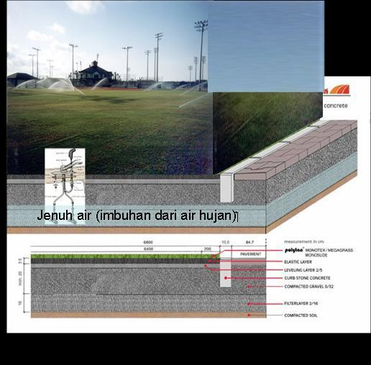
Kombinasi Rain Harvesting dengan
Akifer Buatan

Slide 6
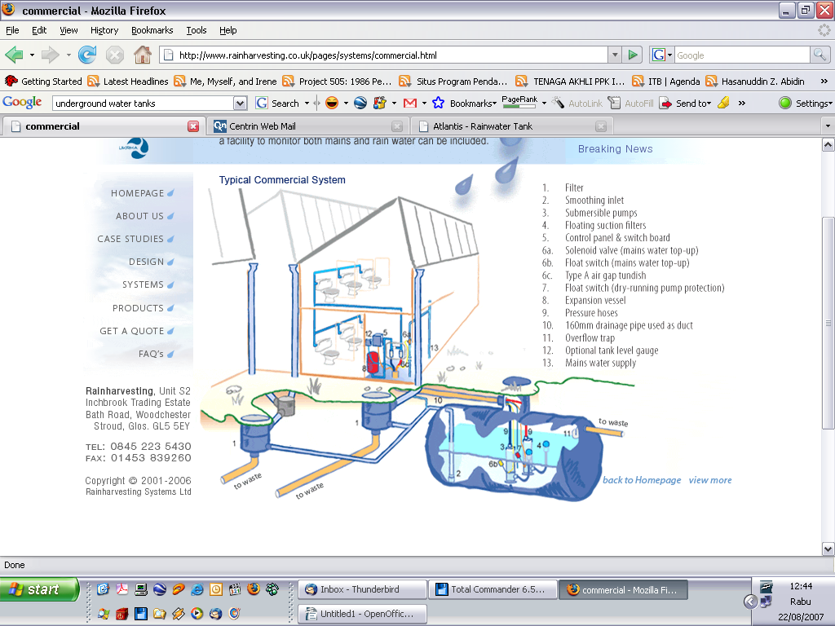
Kombinasi Rain Harvesting dan Underground Tanks

Slide 7
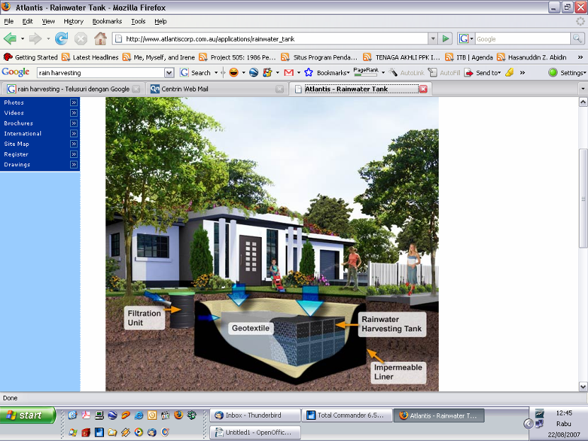
Kombinasi Rain Harvesting dan Underground Tanks

Slide 8
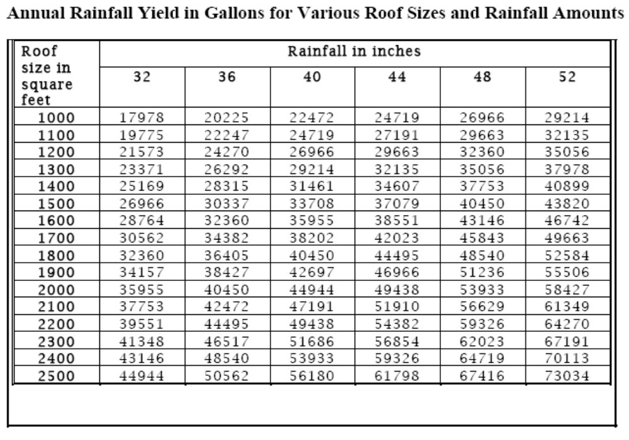
Contoh perhitungan debit air hujan untuk luasan atap bangunan (Atlantis Rainwater Tanks, 2006)‏
32 inch = 81,28 cm = 812 mm
1000 ft² = 90 m² (rumah tipe 90)‏

Slide 9
SUMUR INJEKSI
Sumur Injeksi/Resapan
Sumur injeksi/resapan digunakan untuk meresapkan air secara langsung ke dalam lapisan akifer.
Posisi screen dan casing didesain agar mampu meresapkan air pada akifer yang tepat tanpa mengganggu akifer lainnya.
Sangat bermanfaat pada daerah dimana terdapat suatu lapisan impermeabel yang tebal yang mengurangi jumlah resapan ke dalam akifer di bawahnya.
Metode ini dapat menghasilkan jumlah resapan yang besar, jika didesain dengan tepat.

Slide 10
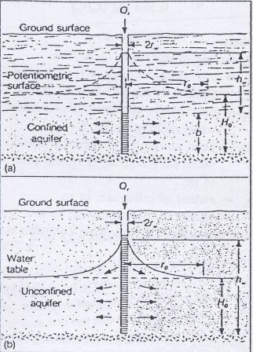
SUMUR INJEKSI
Mekanisme Resapan
Sumur resapan pada akifer tertekan, membentuk kerucut imaginer m.a.t., aliran airtanah melalui screen pada akifer yang diinginkan
Sumur resapan pada akifer bebas, membentuk kerucut m.a.t., aliran airtanah melalui screen pada akifer mulai dari m.a.t. maksimum
Sumber: Driscoll (1989)‏

Slide 11
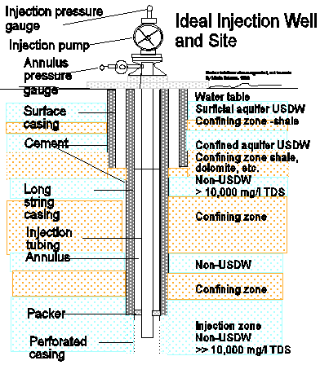
SUMUR INJEKSI
Konstruksi Sumur Injeksi/Resapan
Sumur injeksi/resapan dibuat untuk mengantarkan air dari permukaan ke dalam akifer yang diinginkan
Sumber air:
  Air hujan dan air permukaan
  Air sisa proses industri yang telah diolah
  Lain-lain
Air dapat meresap secara gravitasi atau karena tekanan pompa.

Slide 12
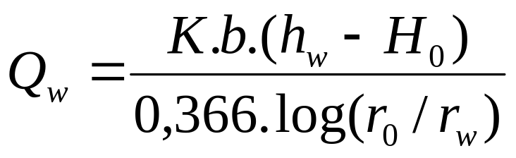
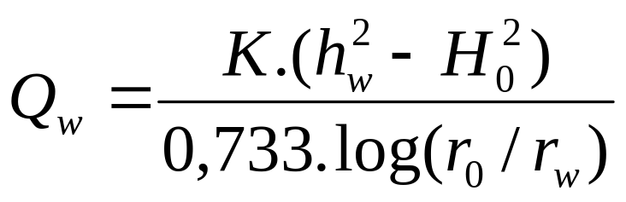
SUMUR INJEKSI
Perhitungan Jumlah Resapan
Sumur resapan pada akifer tertekan
Sumur resapan pada akifer bebas
Q_{w} = kecepatan injeksi (m³/hari)‏
K = konduktivitas hidrolik (m²/hari)‏
b = tebal akifer (m)‏
h_{w} = tinggi m.a.t. dari dasar akifer saat pengisian (m)‏
H₀ = tinggi m.a.t. dari dasar akifer saat belum ada pemompaan (m)‏
r₀ = radius pengaruh (m)‏
r_{w} = radius sumur injeksi (m)‏

Slide 13
TERIMAKASIH

